Slide 1
Энергосбережение –
достойно уважения!
Савинкова Светлана Анатольевна

Slide 2
Энергия - с древнегреческого переводится как -действие, деятельность,
сила, мощь

Slide 3
Энергосбережение
Реализация правовых, организационных, научных, производственных, технических и экономических мер, направленных на эффективное использование энергетических ресурсов
и на вовлечение в хозяйственный оборот возобновляемых источников энергии.

Slide 5
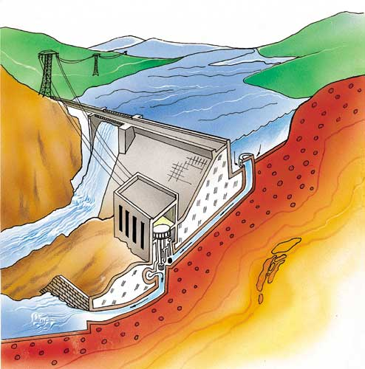
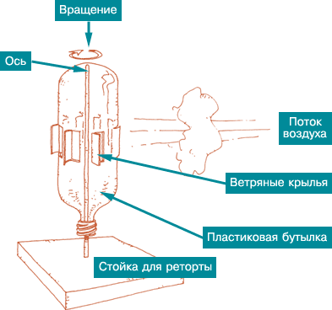
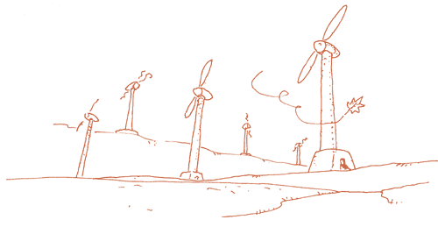
Виды электростанций

Slide 6
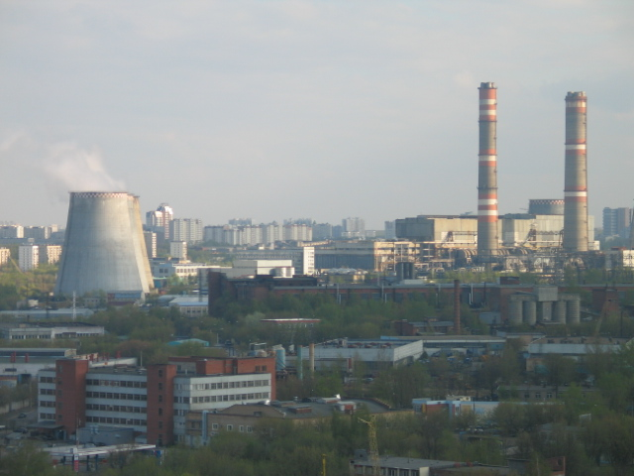
ТЭС

Slide 7
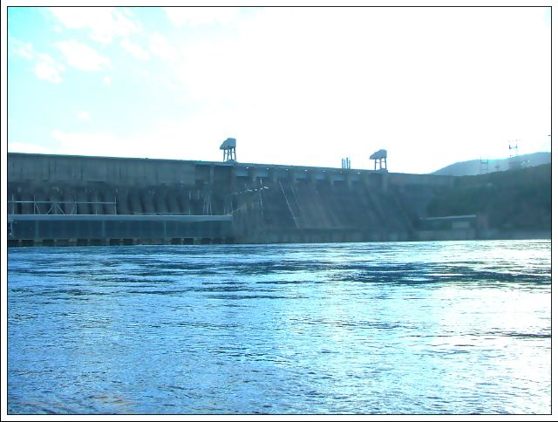
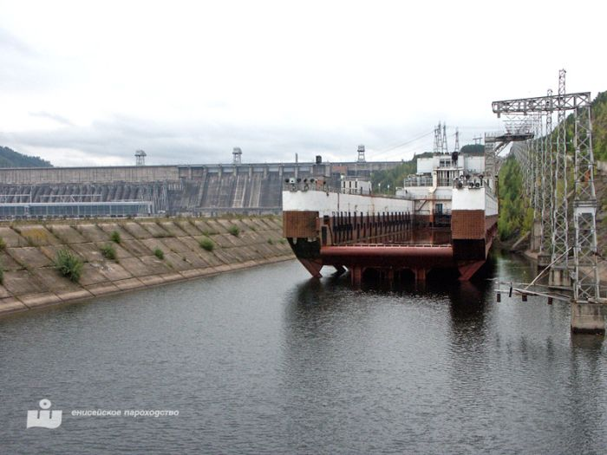
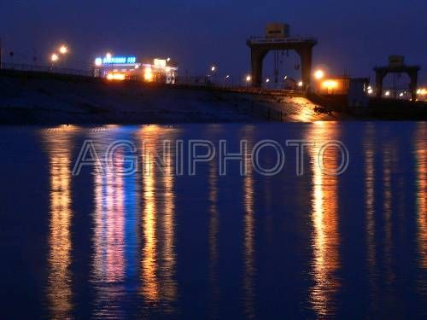
ГЭС

Slide 8
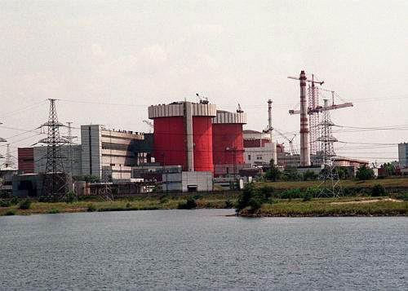
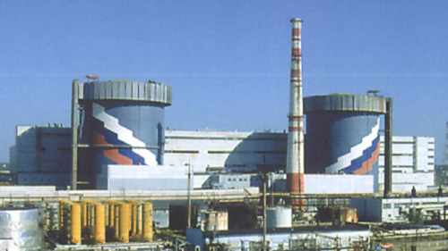
АЭС

Slide 9
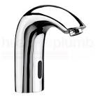
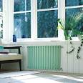
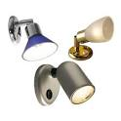
Главные потребители энергии
Водопровод
Отопительные системы
Освещение
Бытовая техника

Slide 10
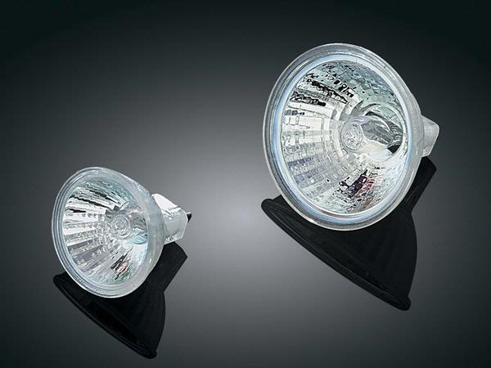
Галогенные лампы
В галогенных лампах баллон заполнен парами йода. Света от применения таких ламп получается больше. Йод соединяется с вольфрамом при низкой температуре, что обеспечивает возврат вольфрама на нить и увеличивает срок службы нити.

Slide 11
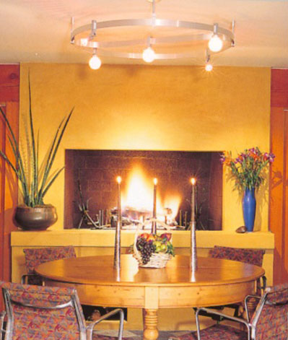
Энергосберегающая лампа
Для уменьшения потерь энергии и размеров Эд Хаммер расположил витки спирали дальше друг от друга, сохранив форму обычной лампочки. Площадь поверхности КЛЛ намного больше площади поверхности нити накаливания, а значит, свет в комнате будет распределяться равномернее, что позволит снизить утомляемость глаз.
Энергосберегающие лампы дают экономию энергии до 80%. Незначительное тепловыделение позволяет использовать КЛЛ большой мощности в хрупких бра, светильниках и люстрах, в которых от ламп накаливания с высокой температурой нагрева может оплавляться пластмассовая часть патрона. За свой век люминесцентная лампа экономит 1 тонну выбросов углекислого газа, 4 кг выбросов оксидов серы, 1 кг оксидов азота, 200 л нефти.

Slide 12
Устройство энергосберегающей лампы
Энергосберегающая лампа состоит из 3 основных компонентов: цоколя, люминесцентной лампы и электронного блока. Нити накаливания в такой лампе нет, что увеличивает ее срок службы от 6 до 15 раз.
Цоколь предназначен для подключения лампы к сети.
Электронный блок (ЭПРА: электронный пускорегулирующий аппарат) обеспечивает зажигание и дальнейшее горение люминесцентной лампы. Благодаря ЭПРА энергосберегающая лампа зажигается без мерцания и работает без мигания свойственного обычным люминесцентным лампам.

Slide 13
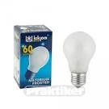
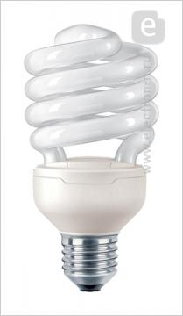
Лампа накаливания
Энергосберегающая лампа

Slide 14
Виды и формы энергосберегающих ламп

Slide 15
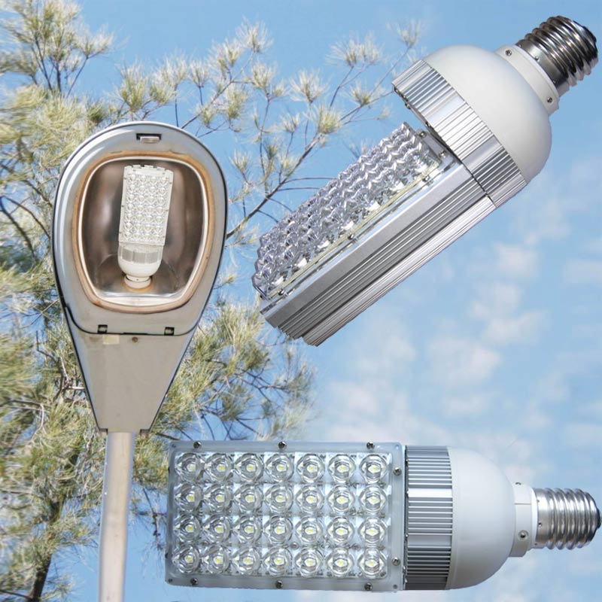
Светодиодные лампы
Основное преимущество светодиодных ламп - это экономичность. Они примерно в 10 раз экономичнее лампы накаливания, а значит дают 90%-ую экономию электроэнергии. Срок службы светодиода достигает 50 000 часов, что в 100 раз больше чем у ламп накаливания и в 10 раз – КЛЛ.
Светодиод прочен и стоек к механическому воздействию и вибрации. Светодиодная лампа, в отличие от люминесцентных ламп, не содержит ртути и других вредных веществ, не мерцает и не требует специальной утилизации. Кроме того не нагревается, а значит пожаробезопасный.

Slide 16
Особенности энергосберегающих ламп
Главным достоинством энергосберегающего освещения является долгий срок службы – до 100 часов.
Лампы работают практически без нагревания. Это экономит энергию и не влияет на микроклимат помещения.
Лампы энергосберегающего освещения не мигают и имеют цвет, который лучше всего воспринимается человеческим глазом.
Лампы реже выходят их строя, так как не имеют нити накаливания, являющейся основной причиной преждевременного перегорания обычных лампочек.

Slide 17
Простые советы по энергосбережению!
Заделайте щели в оконных рамах и дверных проемах!
Замена ламп накаливания компактными люминесцентными лампами обеспечит, по крайней мере, 4-х-кратную экономию электроэнергии!
Не загораживайте отопительные приборы!
Проветривайте помещения не долго, но интенсивно!

Slide 18
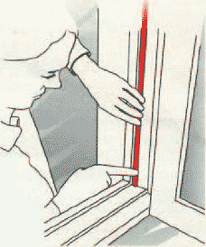
Уплотнив окна и двери, Вы сможете повысить температуру в помещении на 1-2 градуса!

Slide 19
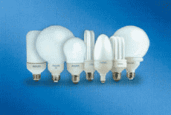
Замена ламп накаливания компактными люминесцентными лампами обеспечит, по крайней мере, 4-х-кратную экономию электроэнергии!

Slide 20
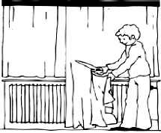
Не загораживайте отопительные приборы! Тепло от отопительных приборов будет эффективно поступать в помещение, если: • Отопительные приборы не закрыты шторами; • Отопительные приборы не закрыты декоративными панелями; • Отопительные приборы не закрыты мебелью или другими предметами. Батареи отопления будут эффективно обогревать помещение, если за ними установить теплоотражающие экраны.

Slide 21
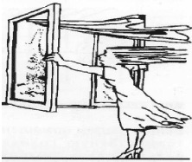
Проветривайте помещения не долго, но интенсивно! Постоянно приоткрытые для проветривания окна и форточки обогревают улицу и бесполезно расходуют Ваши деньги. Используйте ударное проветривание, широко раскрывая окна на непродолжительное время.

Slide 22
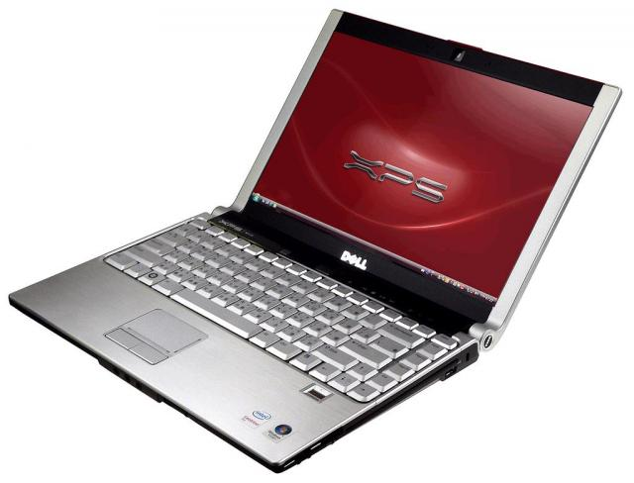
Советы по экономии электроэнергии
Вместо ламп накаливания используй энергосберегающие.
Экономия достигается при пользовании не простым выключателем, а ступенчатым переключателем или светорегулятором. Экономится при этом до 20% электроэнергии.
Используй лампочки нужной мощности.
Приборы, оснащенные светящимися индикаторами, которые мерцают "в режиме ожидания", выключай из сети на ночь, а также уходя из дома. Это дает экономию электроэнергии до 20%.

Slide 23
Советы по экономии электроэнергии
Накипь в электрочайнике увеличивает расход электроэнергии на 20%.
Неровное дно посуды приводит к 10-15% потерь энергии. При приготовлении пищи в открытой посуде расход энергии возрастает в 2,5 раза.
Выключай электроплиту за 5 минут до конца приготовления пищи, это экономит 10-15% энергии.
Используй в стиральной машине экономичный режим, режим быстрой стирки. Если стирать при температуре 30 градусов, можно сэкономить до 40 % эл.энергии. Машину надо загружать полностью.

Slide 24
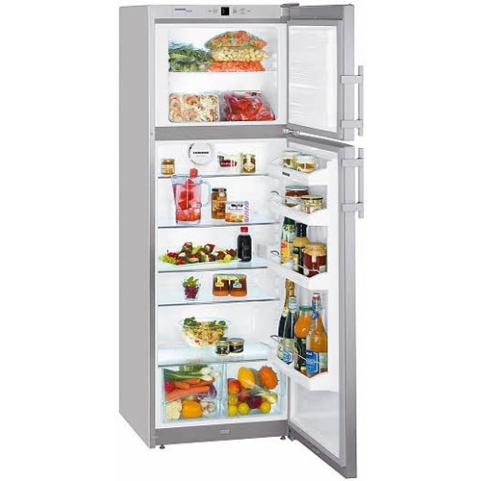
Советы по экономии электроэнергии
Холодильник – энергоемкий прибор. Он потребляет 500-1400 кВт*ч в год.
Не ставь в холодильник горячие блюда.
Холодильник, придвинутый плотно к стене, потребляет больше электричества.
Необходимо обеспечить свободную циркуляцию воздуха внутри холодильника (не загромождая средние полки кастрюлями).
Систематическое размораживание холодильника дает 5% снижения потребления электроэнергии;
Утюги лучше покупать с терморегулятором: он автоматически отключит прибор при достижении нужной температуры.
Сортируй вещи в зависимости от материала. Начинайте гладить с низких температур. Для небольших вещей используйте остаточное тепло (при выключенном утюге).

Slide 25
Советы по экономии электроэнергии
Приобретай приборы, по потреблению электроэнергии относящиеся к категории А.
Внимательно изучай этикетки! Ищи информацию не только о потребляемой мощности, но и о других параметрах.
Используй скороварки, кофеварки, чайники, микроволновые печи – экономия 30-40% энергии.
Заполненный более чем на две трети мешок для сбора пыли в пылесосе дает увеличение расхода электроэнергии на 40%;

Slide 26
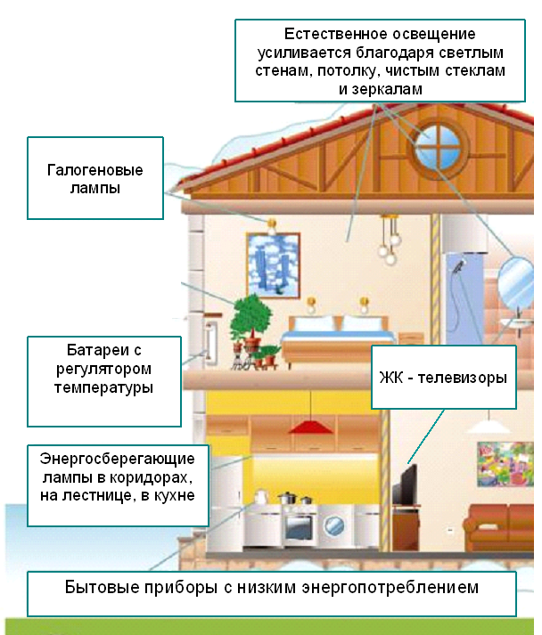
Экодом
=
Экономия
+
Экология

